Slide 1

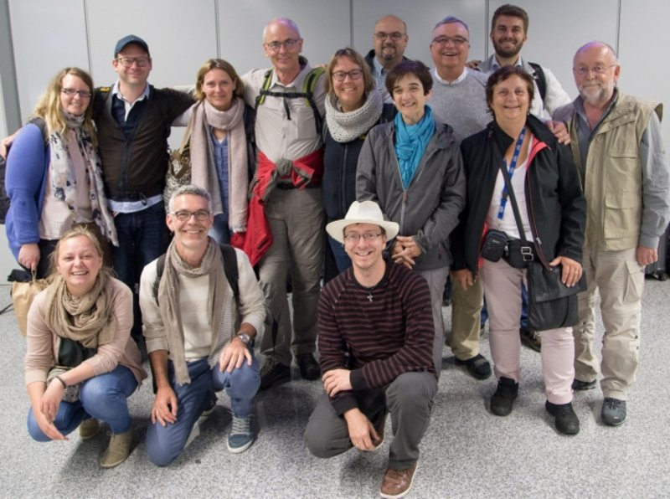
Philippinenkundschafter/-innen

Slide 2
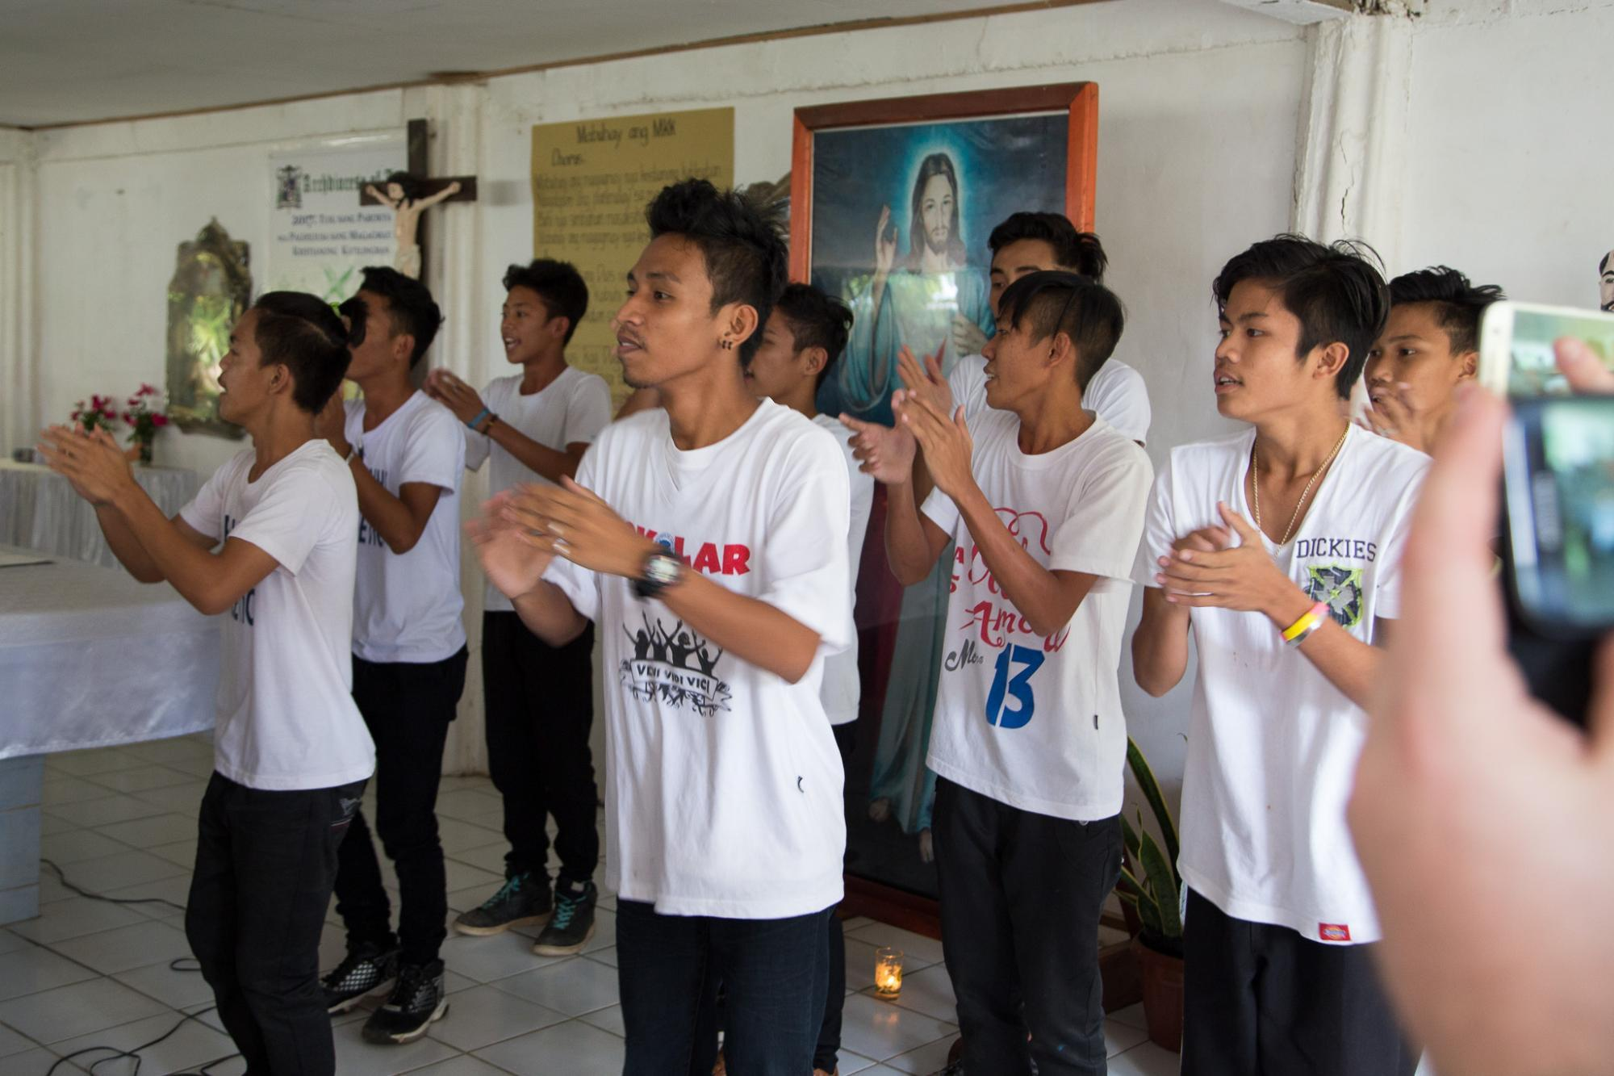
Vision, die begeistert

Slide 3
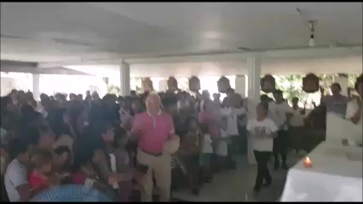

Slide 4
Vision, die begeistert

Slide 5
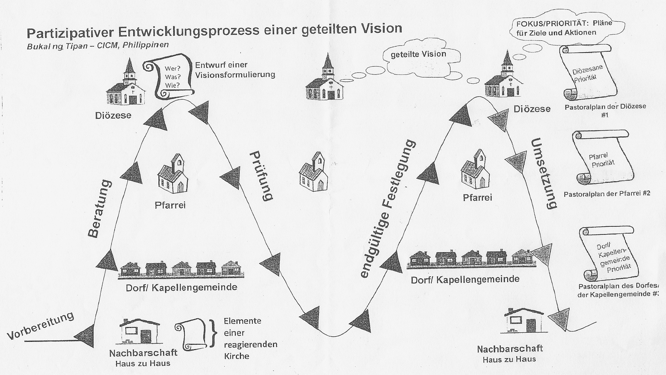
Vision mit den Menschen

Slide 6
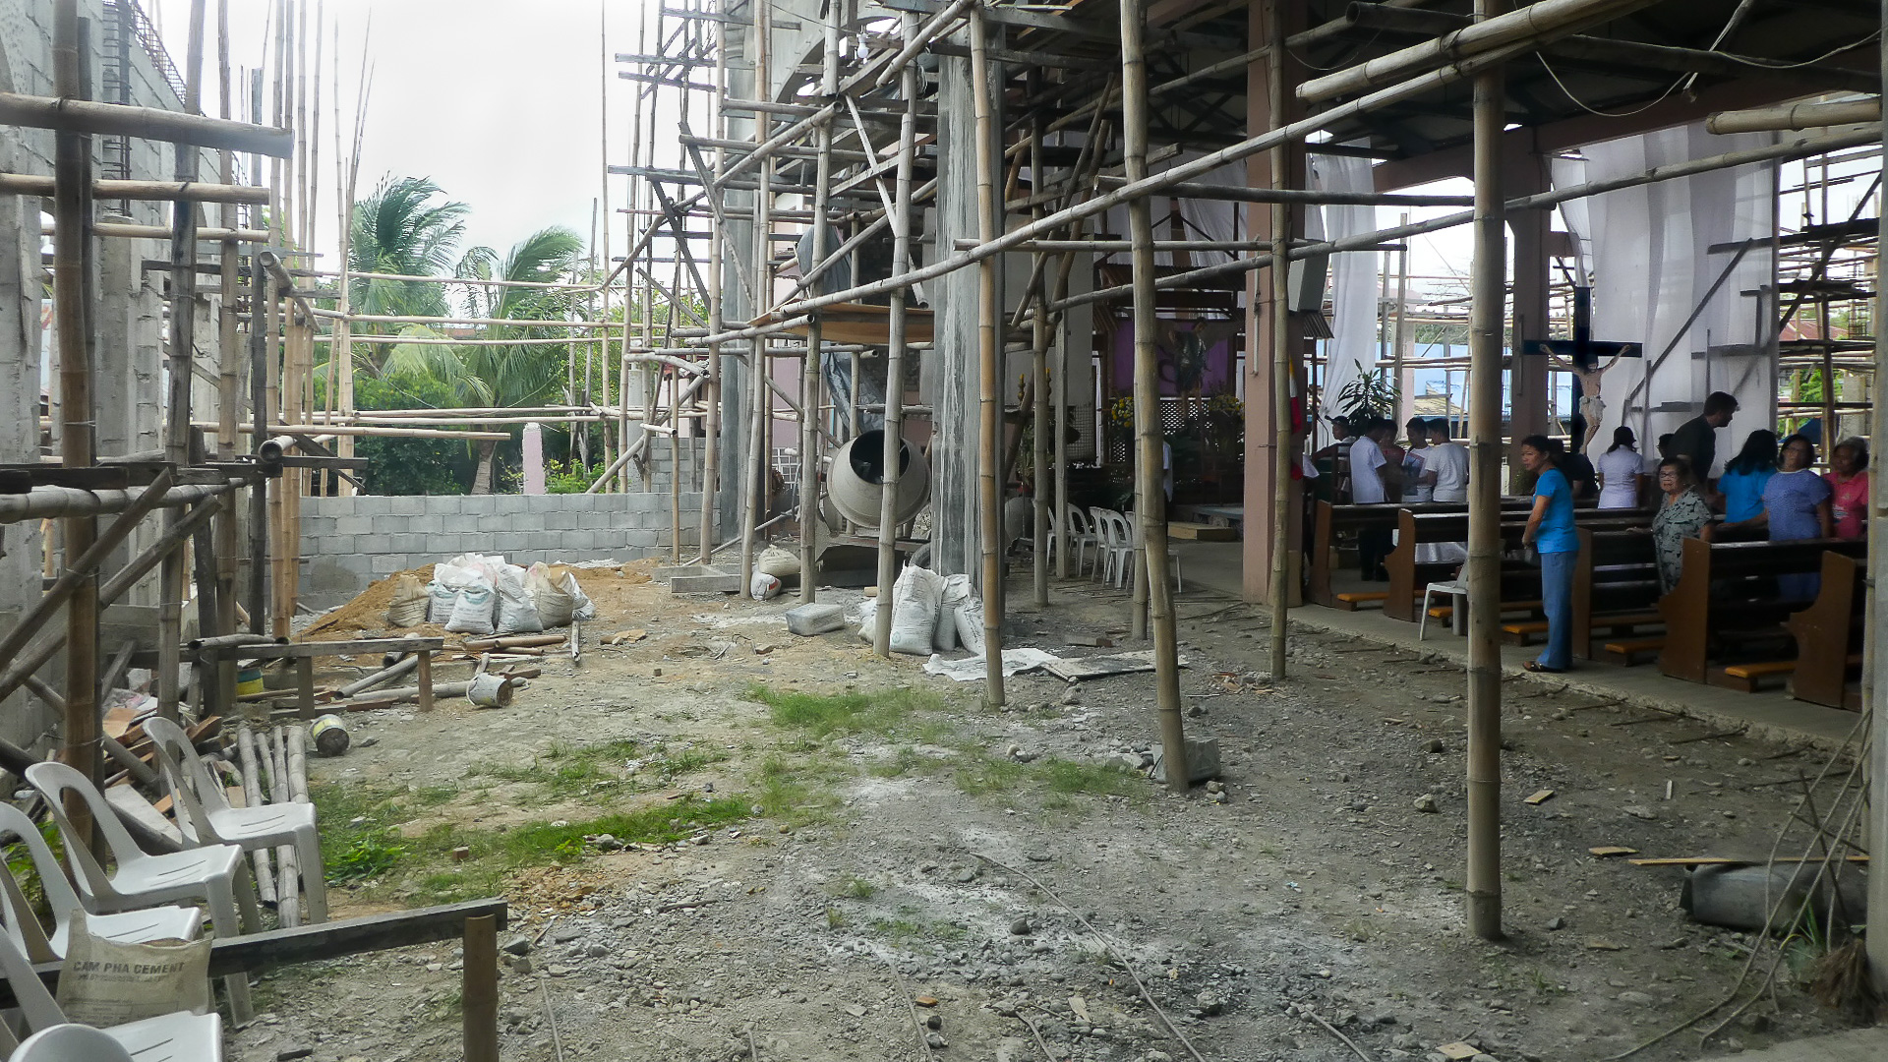

Slide 7
Ja, es ist möglich!

